Slide 1
Angaben zu Testanlässen und Testmethoden im Meldesystem
15. März 2021

Slide 2
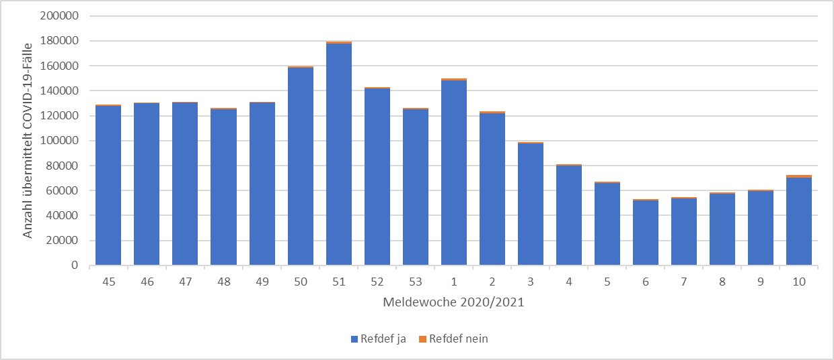
Anzahl übermittelte COVID-19-Fälle nach Referenzdefinition und Meldewoche

Slide 3
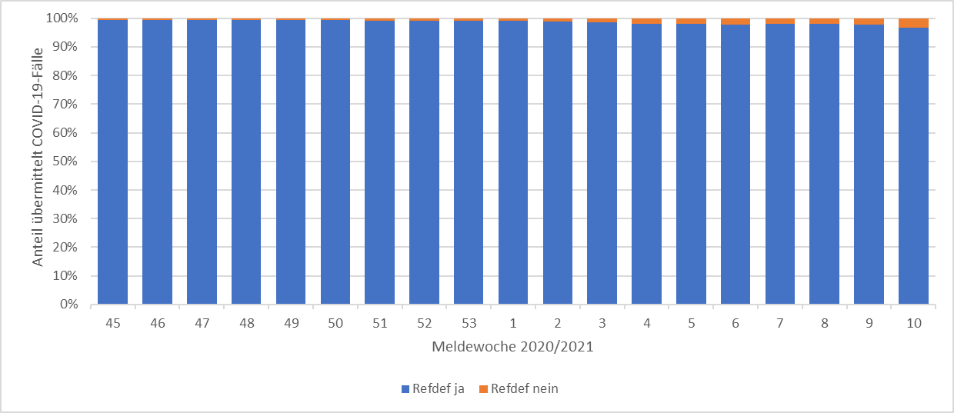
Anteil übermittelte COVID-19-Fälle nach Referenzdefinition und Meldewoche

Slide 4
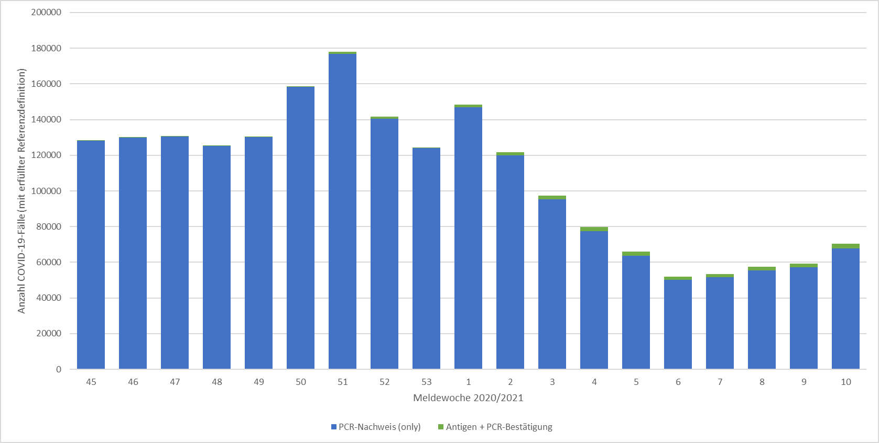
COVID-19-Fälle mit erfüllter Referenzdefinition nach Meldewoche mit vorherigem Antigennachweis oder allein PCR-Nachweis

Slide 5
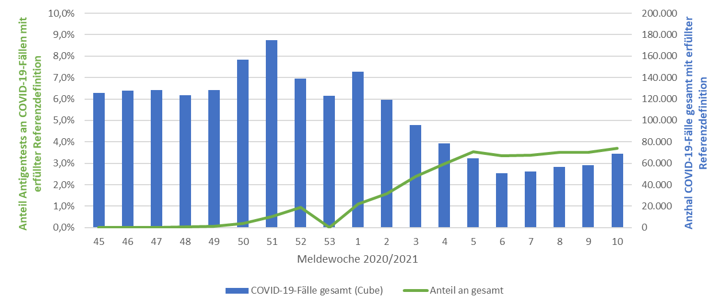
COVID-19-Fälle gesamt und Anteil der Fälle bei denen neben PCR-Bestätigung auch Antigennachweis vorliegt

Slide 6
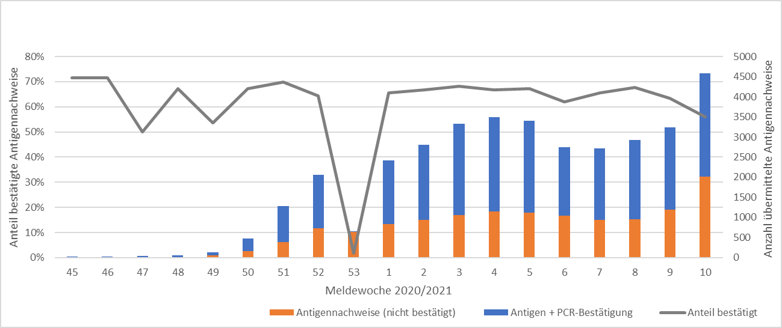
Anzahl pos. Antigennachweise (bestätigt und nicht bestätigt) nach Meldewoche und Anteil der mit PCR Bestätigten

Slide 7
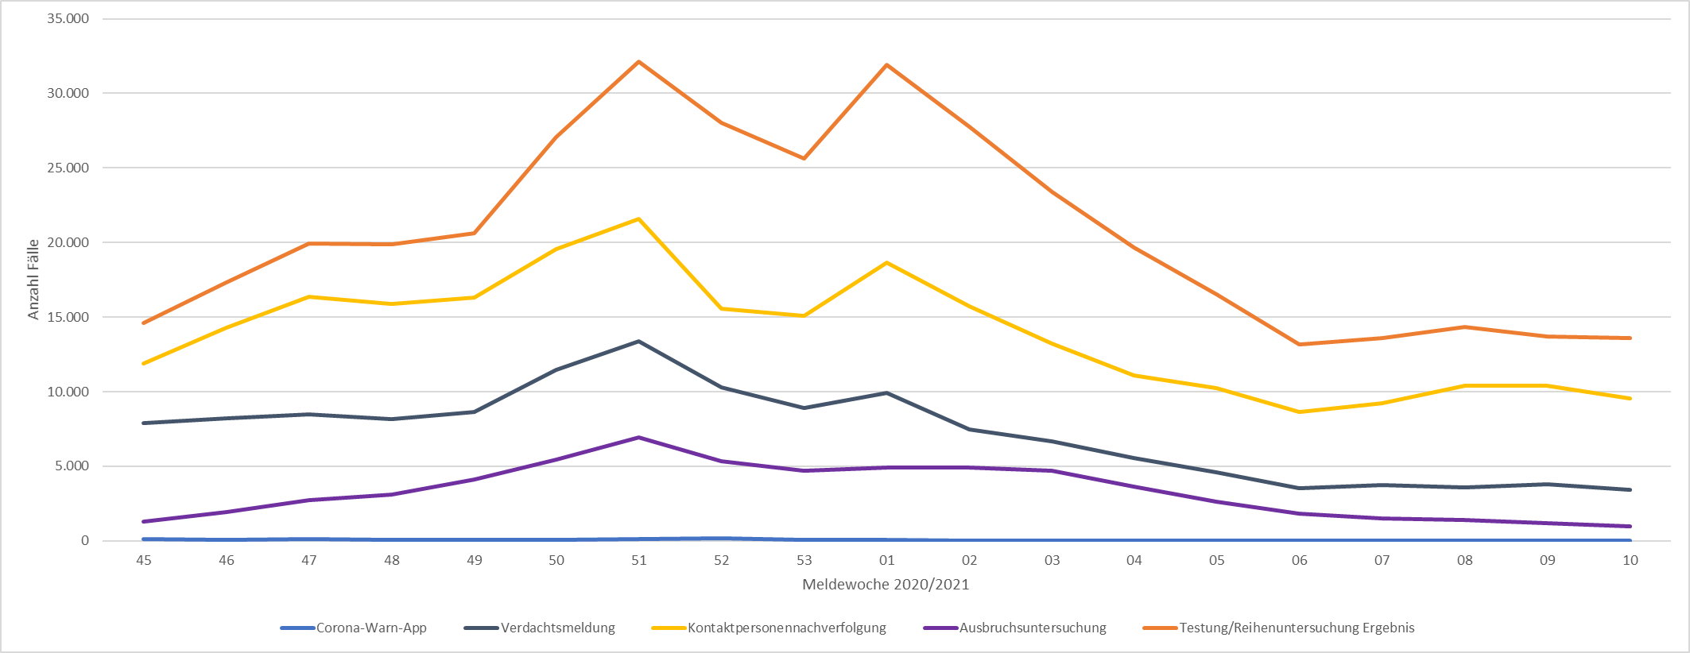
Variable „Fall bekannt durch“ nach Meldewoche und Anzahl übermittelte Fälle

Slide 8
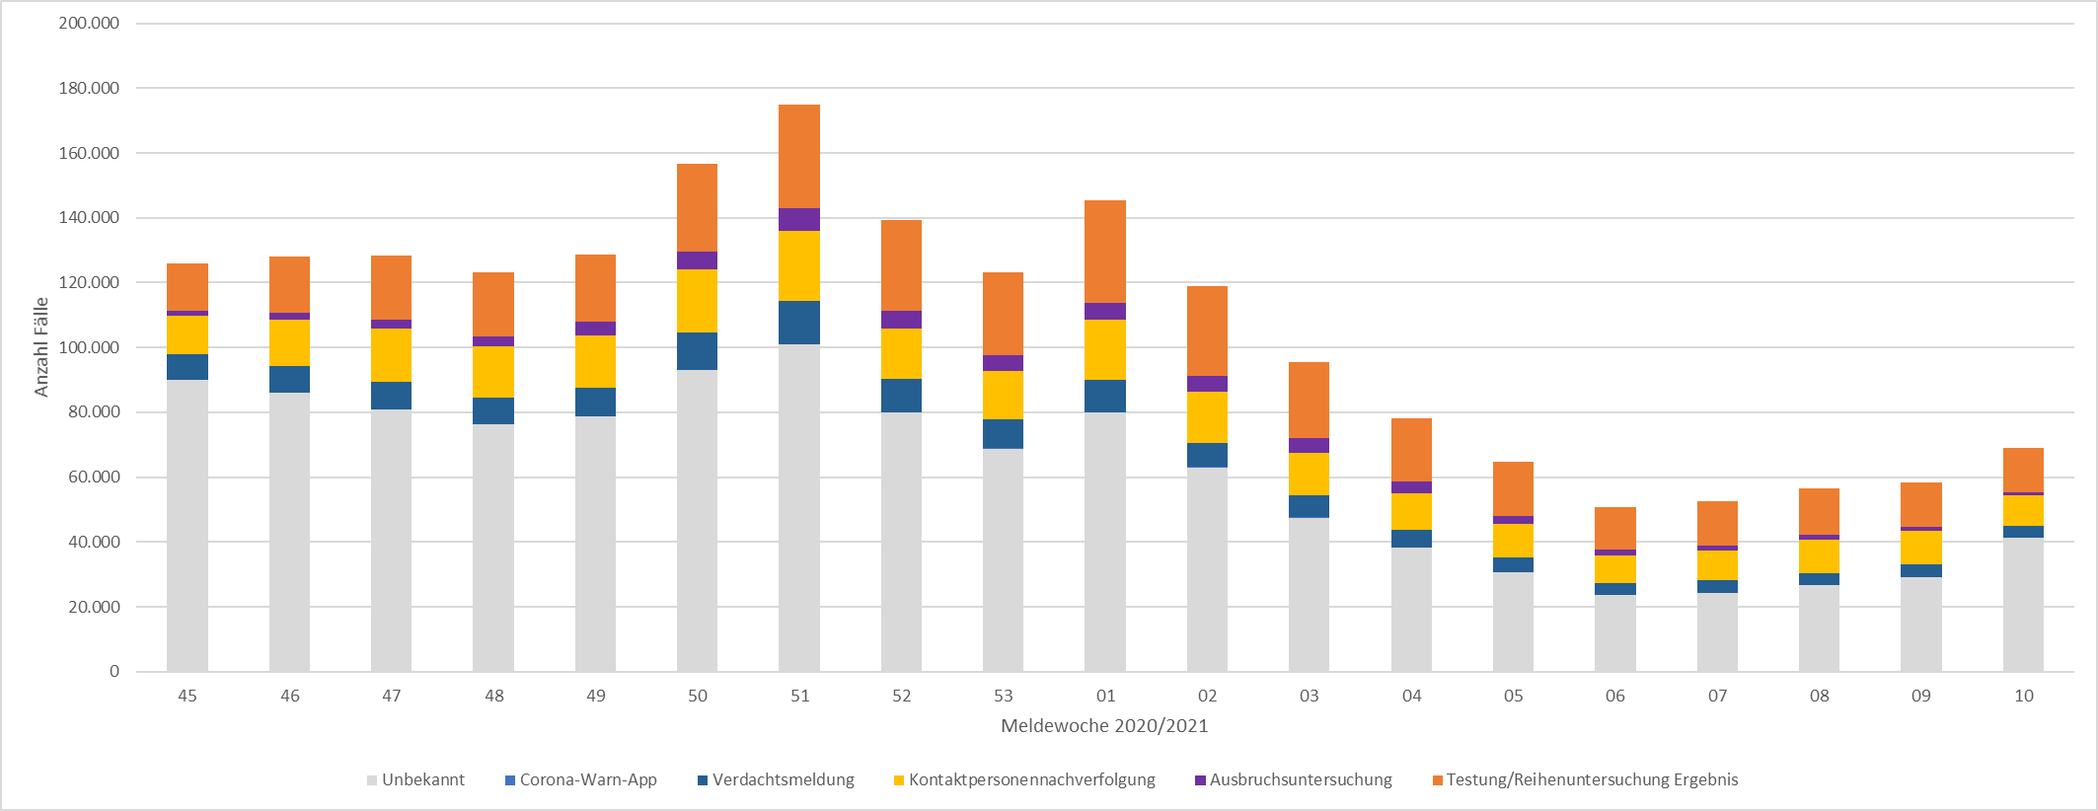
Variable „Fall bekannt durch“ nach Meldewoche und Anzahl übermittelte Fälle

Slide 9
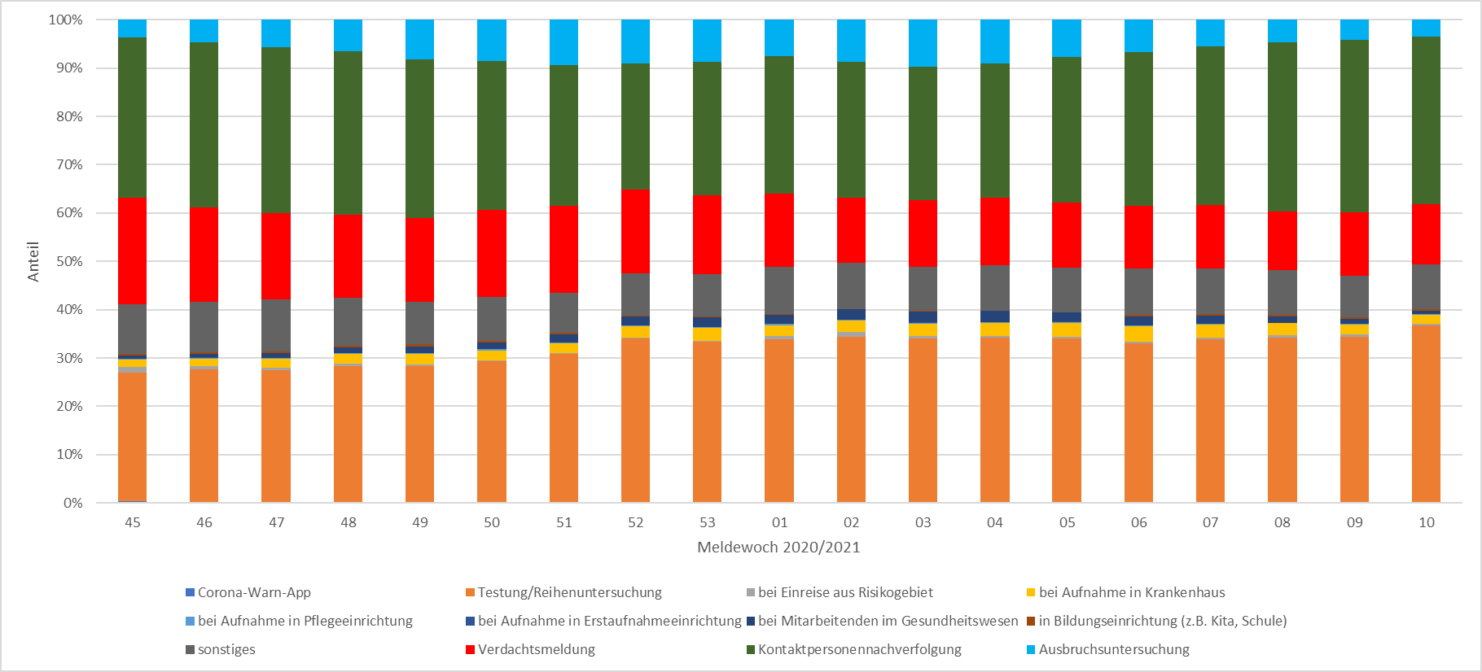
Variable „Fall bekannt durch“ nach Meldewoche und Anteil der Nennungen

